Slide 3
¡Bienvenidos!
Notes:
Saludos, bienvenida
https://www.pexels.com/photo/flowers-during-golden-hour-1405691/

Slide 4
La Biblia:
La Obra del Salvador
Lección 5: Getsemaní y Pedro Niega a Jesús
Lucas 22:39-62
Notes:
Haz seguro que se está grabando la clase (si se aplica).

Slide 5
Oremos
Oh, Señor, tu debiste tener un gran temor por el sufrimiento por el que sabías que ibas a tener que pasar. Pero lo hiciste voluntariamente, por mí y por todo el mundo. Te pido que me perdones cuando no estoy dispuesto a hacer lo que tú me pides que haga, que me ayudes a apreciar todo lo que hiciste por mí y a estar siempre dispuesto a obedecerte en todo. Amén.
Notes:
Saludos

Slide 6
Actividad de Repaso (5 minutos) Repaso de las 4 C

Slide 7
Las 4 C
Captar
Contar
Considerar
Consolidar
Notes:
CAPTAR- El gancho, el anzuelo para llamar la atención a lo que Dios nos va a decir en su palabra.
CONTAR- Se cuenta o se lee la historia.
CONSIDERAR- Con siete preguntas repasamos los detalles de la historia.
¿Cuáles son las 7 preguntas? ¿Quiénes? ¿Cuáles objetos…? ¿Dónde? ¿Cuándo? ¿Cuál es el problema…? ¿Qué pasó en la historia? ¿Se resuelve el problema?
CONSOLIDAR- Con cinco preguntas aplicamos la Palabra a nuestras propias vidas.
En esta lección tomaremos unos minutos para estudiar las cinco preguntas.

Slide 8
Proyecto Final
Formar un plan para compartir una historia bíblica.
Programar una junta con un grupo de personas.
Comparta esta historia utilizando el método de los 4 C.
Hagan una grabación de su proyecto. Comparta la grabación con el maestro.

Slide 9
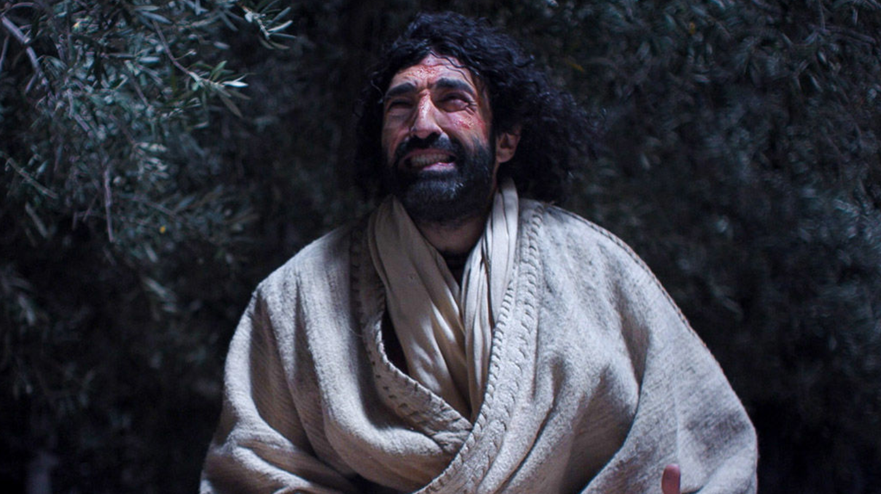
CONSIDERAR Lucas 22:39-62

Slide 10
CONSIDERAR – Lucas 22:39-62
¿Quiénes son los personajes de esta historia?
Notes:
a. Jesús, sus discípulos, el ángel, la turba, Judas, el siervo del sumo sacerdote (Malco), los principales sacerdotes, los jefes de la guardia del templo, los ancianos, Pedro, la criada

Slide 11
CONSIDERAR – Lucas 22:39-62
2. ¿Cuáles son los objetos de esta historia?
Notes:
Espadas, palos, el gallo, la fogata

Slide 12
CONSIDERAR – Lucas 22:39-62
3. ¿Dónde ocurrió esta historia?
Notes:
Monte de los Olivos, Getsemaní; después, la casa del sumo sacerdote;

Slide 13
CONSIDERAR – Lucas 22:39-62
4. ¿Cuándo ocurrió esta historia?
Notes:
El jueves, la noche en que Jesús fue traicionado, después de la cena de la Pascua; la noche antes de la muerte de Jesús.

Slide 14
CONSIDERAR – Lucas 22:39-62
5. ¿Cuál es el problema?
Notes:
a. Jesús está angustiado al extremo.
b. Vienen a arrestar a Jesús.
c. Se dan cuenta de que Pedro es discípulo de Jesús. ¿Cómo reaccionaría él?

Slide 15
CONSIDERAR – Lucas 22:39-62
6. ¿Cuáles eventos ocurrieron en esta historia? Contemos la historia juntos.
Notes:
Deje que cuenten la historia. Solo hay que guiarlos cuando se desvíen, se confunden, o pasan por alto algo de importancia.

Slide 16
CONSIDERAR – Lucas 22:39-62
7. ¿Se resuelve el problema que mencionamos? ¿Cómo?
Notes:
a. Jesús ora a su Padre, y está dispuesto a someterse a la voluntad de su Padre, y un ángel lo fortalece.
b. Pues, Jesús permite que lo arresten.
c. Pedro niega a Jesús, tal como Jesús le había dicho.

Slide 17
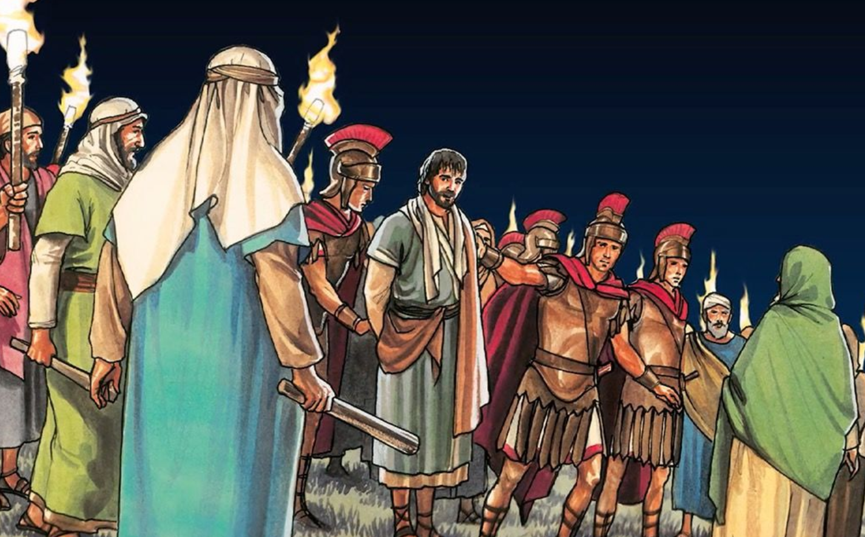
Consolidar-Lucas 22:39-62

Slide 18
Consolidar- Lucas 22:39-62
1. ¿De qué se trata la historia?
Notes:
Jesús ora a su Padre en Getsemaní, es arrestado y abandonado por sus discípulos.

Slide 19
Consolidar- Lucas 22:39-62
2. ¿Qué pecado me enseña a confesar esta historia?
Notes:
a. A veces no velo, ni oro en la hora de tentación, o pienso que no es importante prepararme espiritualmente.
b. Me avergüenzo de ser seguidor de Cristo, igual que Pedro.

Slide 20
Consolidar- Lucas 22:39-62
3. ¿Dónde veo el amor de Dios en esta historia?
Notes:
a. Jesús enfrentó una verdadera tentación de no hacer la voluntad de Dios, y siendo fortalecido por su Padre celestial permitió que le arrestaran, enjuiciaran, y crucificaran. Su victoria sobre la tentación es mi victoria sobre el pecado, la muerte, y Satanás. Tengo esta victoria mediante la fe en Jesucristo, mi Salvador.

Slide 21
Consolidar- Lucas 22:39-62
4. ¿Qué me enseña Dios a pedir y hacer?
Notes:
a. Orar en la hora de tentación para que Dios me fortalezca para hacer su voluntad, confiado en la obra redentora de Jesucristo por mí.

Slide 22
Consolidar- Lucas 22:39-62
5. ¿Cuándo sería buena situación para compartir este mensaje?
Notes:
a. Durante Semana Santa
b. Enseñando acerca de la oración

Slide 23
Temas Importantes: (20 minutos) Judas y Pedro Consolidar

Slide 24
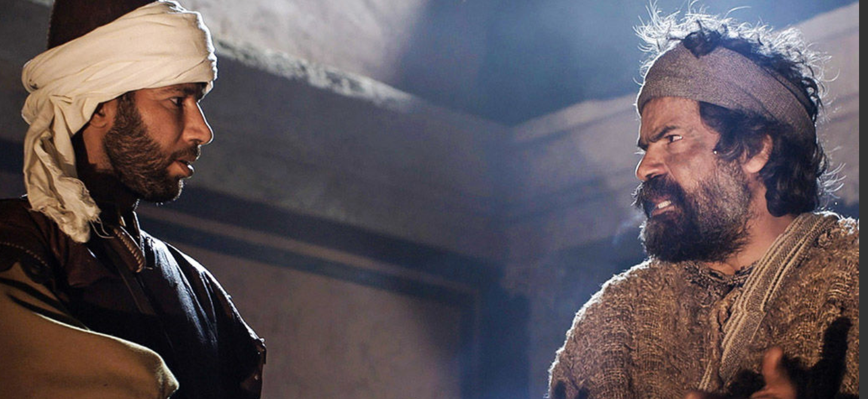
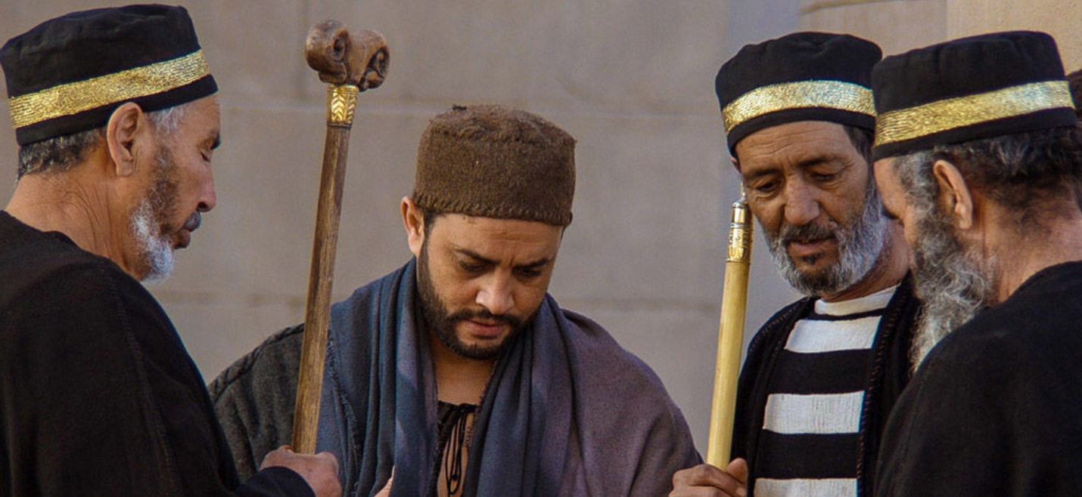
Judas y Pedro
¿Era más grave el pecado de uno de ellos?
¿Reconocieron su pecado?
Entonces la diferencia es…
Arrepentimiento en fe
Notes:
i. Sus pecados: Judas traicionó al Señor. Amó el dinero. Pedro lo negó. ¿Uno es más grave que el otro? No.
ii. Los dos reconocieron su pecado: Judas dice, “He pecado al entregar sangre inocente.” Pedro sale llorando amargamente. Se puede decir que los dos sintieron remordimiento.
iii. La diferencia es… arrepentimiento en fe.
1. Judas no tuvo fe, y se mató.
2. «Simón, Simón, Satanás ha pedido sacudirlos a ustedes como si fueran trigo; 32 pero yo he rogado por ti, para que no te falte la fe. Y tú, cuando hayas vuelto, deberás confirmar a tus hermanos.»
3. Podemos decir que Pedro siguió con fe en Jesús, se arrepintió. Jesús lo restauró, y llegó a ser columna de la iglesia.

Slide 25
CONSOLIDAR
¿Cuándo sería una buena situación para compartir este mensaje?
¿Qué me enseña Dios a pedir y hacer por gratitud a Dios?
¿Dónde veo el amor de Dios en esta historia?
¿Qué pecado me enseña a confesar esta historia?
¿De qué trata la historia?
Notes:
El paso 4 de las 4 C es… CONSOLIDAR.
Consolidar = Dar firmeza y solidez a algo (RAE).
En este paso, hacemos cinco preguntas para dar firmeza, o aplicar la palabra de Dios a nuestros corazones y a nuestras vidas.
Las cinco preguntas son:
¿De qué trata la historia?
Con esta pregunta queremos identificar el punto clave de la historia en pocas palabras. Hay que ir al grano. La intención NO es soltar todo un sermón. Lo esencial, nada más.
¿Qué pecado me enseña a confesar esta historia?
La ley de Dios nos hace conscientes del pecado.
Romanos 3:20 dice, “…porque por medio de la ley es el conocimiento del pecado.”
Esta pregunta me dirige a mirarme en el espejo, no es para identificar los pecados de los demás.
El que encubre sus pecados no prospera; el que los confiesa y se aparta de ellos alcanza la misericordia divina. (Proverbios 28:13)
¿Dónde veo el amor de Dios en esta historia?
Con esta pregunta queremos identificar el ‘evangelio,’ las buenas noticias de la historia. Es lo que Dios ha hecho por nosotros.
Puede ser:
una promesa
Algo que Dios hace para bendecir a su pueblo
Algo que Dios hace para salvar o que tiene que ver con su plan de salvación
algo que nos enseña el corazón amoroso de Dios,
algo que Jesús hizo para cumplir con la ley de Dios en nuestro lugar (su obediencia activa)
NO es momento para mencionar lo que nosotros hacemos por Dios.
Pero Dios muestra su amor por nosotros en que, cuando aún éramos pecadores, Cristo murió por nosotros. (Romanos 5:8)
Ejemplo de hoy: Cuando Dios hizo la promesa a Abram. Cuando Dios afligió con una plaga la casa del Faraón por el bien de sus promesas. (Génesis 12)
¿Qué me enseña Dios a pedir y hacer por gratitud a Dios?
Es la aplicación. ¿Qué va a cambiar en nuestras vidas? Más bien, ¿qué fruto de agradecimiento y arrepentimiento le pedimos al Espíritu Santo que obre en nuestros corazones?
El motivo: Nosotros lo amamos a él, porque él nos amó primero (1 Juan 4:19).
Hijitos míos, no amemos de palabra ni de lengua, sino de hecho y en verdad. (1 Juan 3:18)
¿Cuándo sería una buena situación para compartir este mensaje?
La idea con esta pregunta es ver la palabra de Dios como una caja de herramientas. Hay que saber en qué momento se utiliza cada herramienta. De igual manera preguntamos, ¿En qué situación sería útil esta historia bíblica?

Slide 26
La Tarea
Ver el siguiente video para la lección 6
Leer Lucas 23:13-24 en sus Biblias
Revisar el guion para el proyecto final
Notes:
https://www.flickr.com/photos/125816678@N05/42653338904

Slide 27
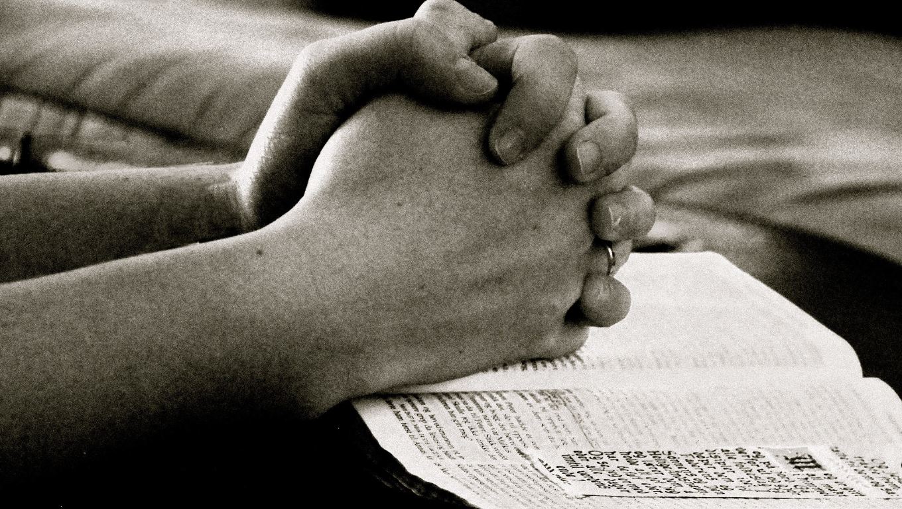
La Oración
Notes:
https://www.pxfuel.com/es/free-photo-jzecj/download/1360x768
Oración de clausura

Slide 28
Notes:
Despedidas

